Slide 1

左氧氟沙星口服溶液
Levofloxacin Oral Solution
10mI ：0.25g
弥补目录内无喹诺酮类药物口服溶液剂型的空白
可有效解决昏迷、吞咽困难等特殊患者给药问题
单剂量口服溶液，剂量准确，服用方便，依从性更优
无需额外输液器、稀释液、输液护理费、往返医院成本，节省医保支出与社会综合成本

Slide 2
目录
CONTENTS
基本信息
左氧氟沙星口服溶液：1.无注射配置风险及注射部位不良反应；2.无需额外支付耗材、稀释液、配制或住院费，经济性更好 ；3.单剂量包装，即开即用，服用便捷，无用药场景限制。
01
安全性
单剂量装口服溶液，为临床提供新选择，可简化临床用药操作，且左氧氟沙星口服溶液无低血压发生风险，可保障临床用药安全。
02
有效性
左氧氟沙星口服溶液对各类感染性疾病的治疗有效率高；口服溶液作为全新的给药方式，达峰快；生物利用度高，可媲美注射剂；且被多个权威指南/共识/指导原则一致推荐，并首推左氧氟沙星口服给药。
03
创新性
单剂量装口服溶液，全新给药方式，无需注射器等装置，具备更好的经济性，院内院外均可遵医嘱使用，可提高依从性，解决吞咽困难等特殊患者人群用药困境。
04
公平性
填补目录内无喹诺酮类药物口服溶液剂型的空缺，单剂量装防污染，更安全，便于特殊人群用药；本品可降低临床治疗费用，符合“保基本”的原则；单剂量装口服溶液剂量明确，不存在滥用风险，便于临床管理。
05

Slide 3
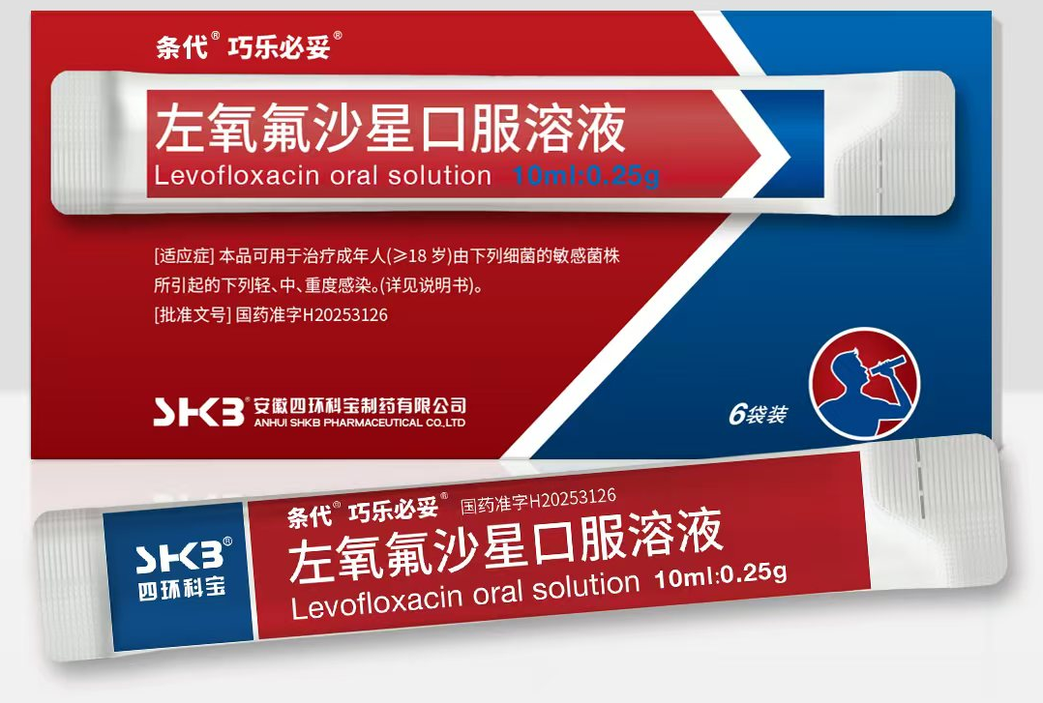
基本信息
【通用名称】：左氧氟沙星口服溶液
【规格】：10ml∶0.25g（按C₁₈H₂₀FN₃O₄计）（单剂量装）
【用法用量】：常规剂量：250mg或500mg或750mg，每24小时口服一次；
儿科患者：8mg/kg。
【适应症】：适用于治疗由指定微生物的易感菌株引起的轻度、中度和
重度感染的成人(详见说明书)
【中国大陆首次上市时间】：2024
【目前大陆地区同通用名药品的上市情况】：湖北欣泽霏
【全球首个上市国家/地区及上市时间】：美国，2004
【是否为 OTC 药品】：否
【参照药品建议】：左氧氟沙星注射液
【参照药品选择理由】：主要成分均为左氧氟沙星，且都已在医保；医保目录内无口服溶液剂型；口服溶液安全性更高。
【与参照药品相比优势】：1.无需额外支付耗材、稀释液、配制或住院费，经济性更好 ；2.无注射配置风险及注射部位不良反应； 3.单剂量包装，即开即用，服用便捷，无用药场景限制。

Slide 4
基本信息
01
02
治疗疾病情况
弥补未满足的治疗需求
细菌感染成全球第二大死亡原因^{[1-11]}：全球细菌感染负担报告显示，2019 年，全球因细菌感染相关死亡约有 1,370 万人，其中 11 种感染性综合征涉及的 33 种细菌病原体与全球 770 万人的死亡相关 ，全年龄死亡率为 99.6/10 万。这些细菌感染相关死亡在 2019 年全球死亡人数中占 13.6%，为全球第二大死亡原因。
左氧氟沙星口服溶液可有效解决吞咽困难等特殊患者给药问题；
单剂量口服溶液，剂量准确，服用方便，可规避配置过程风险、减少医务人员负担、可降低静脉给药不良反应发生率，安全性及依从性更优。
老龄化加剧，急需解决特殊人群用药问题：国家卫生健康委员会发布的《2021年度国家老龄事业发展公报》显示：我国60岁以上老年人超2.6亿^{[12]}，而约30%存在吞咽困难，吞咽障碍的发病率和患病率随年龄的增加而增加，其中50岁以上人群的患病率为5.5％~8％，脑卒中患者急性期吞咽障碍的患病率约为42%，脑干病变的患病率可达80%，而在鼻咽癌放疗后患者口咽腔吞咽障碍的发生率也可高达70％~80%^{[13]}传统口服常释剂型吸收慢，易引发呛咳或误食，无法按个体化灵活调整剂量，注射剂又操作复杂，需专业人员配制，且不良反应发生率高，增加医疗负担，基层医疗机构（尤其农村）缺乏精密量具，瓶装液体易因操作不当导致剂量错误或污染，现急需解决特殊人群（如吞咽困难患者）的用药问题。
参考文献：
1. 葛均波.内科学[M].第九版.北京：人民卫生出版社，2018.41. 2. Sun Y, Li H, Pei Z, et al. Incidence of community‑acquired pneumonia in urban China: A national population‑based study [J]. Vaccine, 2020, 38(52): 8362‑8370.
3. 许政敏,王智楠,姚红兵.儿童急性感染性鼻-鼻窦炎诊疗——临床实践指南(2014年制订)[J].中国实用儿科杂志,2015,30(07):512-514. 4. 郑铭,青卉,娄鸿飞,等.中国主要城市鼻-鼻窦炎患病率调查[J].中国耳鼻咽喉头颈外科,2017,24(04):185-190.
5. 高尚,屈金艳,易小兰,等.慢性支气管炎急性发作期发病机制及药物治疗研究进展[J].中医学, 2021, 10(3):7. 6. 陈东宇, 杨晓雨, 王红心, 樊文龙, 刘兴华, 林泳煌, 何玉清. 中国居民1990 — 2019年皮肤及皮下疾病疾病负担变化趋势[J]. 中国公共卫生, 2022, 38(5): 529-533.
7. 中国中西医结合学会泌尿外科专业委员会,湖北省中西医结合学会泌尿外科专业委员会.中西医结合诊疗前列腺炎专家共识[J].中国中西医结合外科杂志, 2022(004):028. 8. 朱聪,訾豪,黄桥,唐诗迪,顾佳敏,邓通,李柄辉,曾宪涛.1990—2019年中国人群尿路感染的疾病负担分析[J].现代泌尿外科杂志,2021,26(5):376-381386
9. 刘宗唐.妊娠合并肾盂肾炎的诊断与处理[J].中国实用妇科与产科杂志,1999(09):3-4. 10. 国家卫生健康委办公厅国家中医药局综合司.炭疽诊疗方案.2023. http://www.nhc.gov.cn/ylyjs/pqt/202312/75cfff021a484d0c9c200f85f2bf746b.shtml.
11. Collaborators GBDAR. Global mortality associated with 33 bacterial pathogens in 2019: a systematic analysis for the Global Burden of Disease Study 2019. Lancet 2022. DOI: 10.1016/S0140-6736(22)02185-7.
12.《2021年度国家老龄事业发展公报》，国家卫生健康委员会，2022年10月9日
13.中国吞咽障碍康复管理指南(2023版)

Slide 5
安 全 性——口服溶液单剂量装，可提高患者用药安全性，为临床提供新选择
药品说明书收载的安全性信息^{[1]}（左氧通用）
严重的和其他重要的不良反应
  包括肌腱炎和肌腱断裂、重症肌无力恶化、超敏反应、其他严重和有时致命的反应、肝毒性、中枢神经系统效应、难辨梭菌相关性腹泻、周围神经病、QT间期延长、儿科患者中的肌肉骨骼疾病、血糖紊乱、光敏感性/光毒性和耐药细菌产生。
  使用喹诺酮类药物（包括左氧氟沙星）可能导致结晶尿和管型尿。因此，对于接受左氧氟沙星治疗的患者，应当维持适当的水化，以防止形成高度浓缩尿。
最常见的不良反应（≥3%）
  恶心、头痛、腹泻、失眠、便秘和头晕。
  常见的不良反应（≥1%）
  念珠菌病、失眠、头痛、头晕、呼吸困难、恶心、腹泻、便秘、腹痛、呕吐、消化不良、皮疹、瘙痒、阴道炎、水肿、胸痛。
该药品在国内外不良反应发生情况
左氧氟沙星口服溶液是国内3类仿制药物，已视同通过一致性评价，质量及安全性与原研药物保持一致。
根据英国警示全身和吸入用氟喹诺酮类药物的心脏瓣膜返流的轻微风险，建议有风险的患者首先考虑其他治疗选择：2020年12月17日，英国药品与健康产品管理局(MHRA)发布消息称，氟喹诺酮类药物仅应在仔细的获益风险评估并考虑了其他治疗选择后才可用于有心脏瓣膜返流(功能不全)的患者。
1. 安徽四环科宝制药有限公司左氧氟沙星口服溶液说明书

Slide 6
安 全 性——口服溶液单剂量装，可提高患者用药安全性，为临床提供新选择
临床指导意见/指南/共识/临床路径建议：建议优先口服治疗，能口服不注射
《喹诺酮类抗菌药物急诊临床应用指导意见》/ 《抗菌药物临床应用指导原则》（2015年） ：对于轻、中度感染的大多数患者，应予口服治疗，选取口服吸收良好的抗菌药物品种，不必采用静脉或肌内注射给药。接受注射用药的感染患者经初始注射治疗病情好转并能口服时，应及早转为
口服给药。
注射剂具有配置风险及临床使用风险：
2021年全国ADR中心收到药品不良反应/事件报告196.2万份，静脉给药占了55.3%^{[1]}, 与药品配制相关的比例高达70.9%^{[2]}
不溶性微粒、细菌及病毒污染、降解杂质等引发患者热源反应、过敏反应、静脉炎、败血症等输液反应，严重会危及患者生命^{[3]}
配制及放置环境不达标，会增加细菌及病毒污染风险^{[4]}，集中配制影响使用时效性， 按规定时限要求使用的病例仅占57.3%^{[5]}
传统注射剂配制需医护人员专业操作，耗费大量人力资源，并增加医护人员职业暴露风险，医护人员血源性传染病80-90%由针刺伤所^{[6]}
左氧氟沙星快速静脉给药或推注可能导致低血压^{[7]}
与目录内同类药品安全性方面的主要优势
左氧氟沙星口服溶液可规避配置过程风险、减少医务人员负担、可降低静脉给药不良反应发生率，为临床提供更为安全的用药选择。
左氧氟沙星口服溶液可直接口服或鼻/胃管给药，解决特殊人群（如吞咽困难等）用药困境，为临床提供新选择。
左氧氟沙星口服溶液单剂量装，克服了多剂量装多次开启后药液物理稳定性下降及水性液体易生霉变等问题，降低使用过程污染及交叉污染的可能性，为临床提供更为安全便捷的用药选择。
[1]数据来源:国家药品不良反应监测年度报告,2023. [2]简洁.临床输液反应的分析[].中国医院药学杂志，2001,21(9):573-574. [3]守护针尖上的安全 一中国输液安全与防护专家共识 [4]吕红梅,吴永佩.我国静脉用药集中调配模式的创建与现状[],中国药房,2021,32(06):641-646.[5] 、陈茹等,静脉药物配置中心配置抗菌药物存放时间的现况调查,上海护理,2015,15(03).[6]黄琦,医务人员血源性传播疾病职业暴露的危险因素分析与对策,现代医药卫生,2010年第26卷第12期,[7]左氧氟沙星注射剂说明书

Slide 7
有 效 性——左氧氟沙星有效率高，口服溶液达峰快，生物利用度高，可媲美注射剂
左氧氟沙星单次给药PK参数（Mean±SD）
治疗 方案 | C_{max} (μg/mL) | T_{max} (h) | AUC (μg·h/mL) | CL/F (mL/min) | Vd/F (L) | t_{1/2} (h) | CL_{R} (mL/min)
500 mg 口服溶液 | 5.8 ± 1.8 | 0.8 ± 0.7 | 47.8 ± 10.8 | 183 ± 40 | 112±37.2 | 7.0 ± 1.4 | ND
500 mg 静脉 | 6.2 ± 1.0 | 1.0 ± 0.1 | 48.3 ± 5.4 | 175 ± 20 | 90 ± 11 | 6.4 ± 0.7 | 112 ± 25
药动学参数：各类剂型中，左氧氟沙星口服溶液的给药达峰时间最快；生物利用度达99% ^{【2】} ，媲美注射剂。
左氧氟沙星为第三代氟喹诺酮类抗菌药，适用于治疗由敏感细菌所致的多种感染，可用于呼吸系统、消化系统、泌尿系统和生殖系统等，其广泛的抗菌谱在临床上有很高的应用价值；
且对各类感染性炎症疾病的治疗有效率高^{【1】}，能够满足广大患者的需求。
有效率
1. レボフロキサシン錠（左氧氟沙星片）说明书 2.左氧氟沙星口服溶液说明书

Slide 8
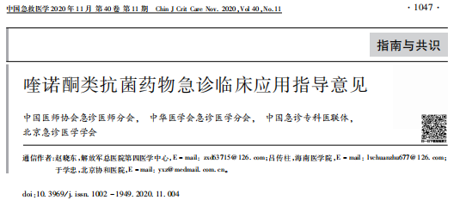
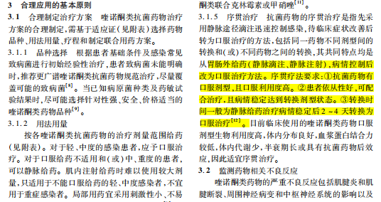
有 效 性——多个权威指南/共识/指导原则一致推荐，并首推左氧氟沙星口服给药
呼吸系统感染
《抗菌药物临床应用指导原则（2015年）》
《喹诺酮类抗菌药物急诊临床应用指导意见（2020年)》
《成人社区获得性肺炎基层合理用药指南（2020年）》
《2016年中国成人社区获得性肺炎诊断和治疗指南》
《慢性阻塞性肺疾病急性加重诊治中国专家共识（2023年）》
泌尿生殖系统感染
《尿路感染诊断与治疗中国专家共识（2015版）》
《泌尿外科手术部位感染预防中国专家共识（2019版）》
《前庭大腺囊肿/脓肿治疗中国专家共识（2022版）》
肠道感染
《成人急性感染性腹泻诊疗专家共识（2013版）》
其他感染
《中国糖尿病足诊治临床路径（2023版）》

Slide 9
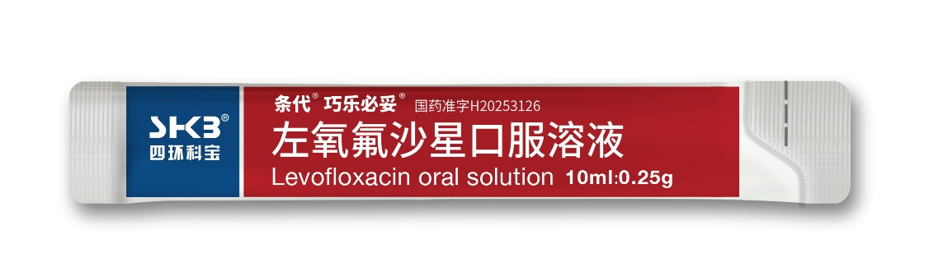
创 新 性——口服溶液单剂量装，全新给药方式，解决特殊患者人群用药困境
主要创新点：
填补目录内无喹诺酮类药物口服溶液剂型的空缺。
单剂量装左氧氟沙星口服溶液剂，无需注射器等装置，经济性好，且院内院外均可遵医嘱使用，提高依从性。
该创新带来的疗效或安全性方面的优势：
疗效优势：口服溶液大大降低了给药的难度和痛苦，使得患者更容易接受并坚持完成整个疗程，具有更高的治愈率。
安全性优势：左氧氟沙星口服溶液可规避配置过程风险、减少医务人员负担、可降低静脉给药不良反应发生率。
经济性优势：老龄化伴生大量吞咽障碍人群，现有治疗多采用静脉输液为主。左氧氟沙星口服溶液生物利用度99%，口服溶液满足此类群体抗感染需求时，除节省静脉注射药物本身费用外，还节省器材（如注射器、输液管、针头）、溶媒、专业人员配液费用、输液护理等费用，在节省国家医保支出同时，减轻医疗资源负担、减轻患者医疗负担。
是否为自主知识产权的创新药：否
药品注册分类：化学药品3类

Slide 10
公 平 性——填补特殊患者用药目录内空白，减少临床管理难度，安全经济保基本
弥补药品目录短板
符合“保基本”
临床管理难度
原则
01
02
03
弥补目录内无喹诺酮类药物口服溶液剂型的空白。目录收载了左氧氟沙星口服常释剂型及注射剂，现尚未收载口服液体剂，口服液体剂可直接口服或鼻/胃管给药，可解决特殊人群用药困境，同时，单剂量装降低使用过程污染及交叉污染的可能性，更安全。
口服溶液保障了参保人员，尤其是不适用于口服固体制剂患者的合理用药需求，药品费用水平与基本医疗保险基金和参保人承受能力相适应，本品可降低临床治疗费用，治疗费用更具经济性，还可减少药物损耗及医疗操作，价格合理，对医保资金支出影响有限，符合保基本的原则。
左氧氟沙星单剂量装口服溶液剂量明确，不存在滥用风险，便于临床管理，可规避配置过程风险，简化临床步骤，减少医护负担，即用即抛，用法简单，便于携带，更能有效的提高患者的依从性与便利性。

